Slide 1
Tevere Cavo
Antonino Saggio
An ecological infrastructure for Rome

Slide 2
What Is the Problem?

Slide 3
The Problem is The Tiber and Its Awful Conditions !

Slide 4
The Problem Is Not The Tiber
The problem is Piazza Navona
The Tiber is the Opportunity!
The Real Problem is the Waste and Destruction of Natural Land Outside the City …
… and its Negative Consequences on Climate and on the Cycle of Water!

Slide 6
What Is The Solution ?

Slide 11
Ex.[PO] Nuovo ponte alle fornaci di Castel Giubileo: centro tecnologico per lo sviluppo delle sperimenta- zioni costruttive
Liborio Sforza
….L’idea base è di creare un ponte multifunzione, una macro-struttura che consenta l’attraversamento ciclo-pedonale del Tevere ed al tempo stesso che riqualifichi l’area con un nuovo polo in cui catalizzare la moltitudine di opportunità ….

Slide 12
Logica-Eco -Logica: parco produttivo e disinquinante dell’Inviolatella Borghese
Matteo Benucci, Carmelo Radeglia, Alessandro Rosa
…. scaturito da uno studio sistemico delle crisi del territorio, della produzione agricola, dell’inquinamento dell’aria, dell’acqua, il reinvestimento nella produzione agricola è legato ad una logica sistemica…

Slide 13
TeC: Centro per la terapia e la riabilitazione dei cavalli a Tor di Quinto
Laura Gangemi
…. le acque del Tevere sono utilizzate per la produzione di energia elettrica e vengono depurate per essere poi riutilizzate per l’irrigazione dei paddock, dei campi e del terreno agricolo, e in parte reintrodotte all’interno del fiume stesso, purificandolo.…

Slide 14
Lastra: laboratorio di analisi sperimentale tratta- mento e ricerca sull’acqua
Francesco Vantaggiato
…l’uso della tecnologia Biokavitus e il tasso di inquinamento del Tevere hanno condotto all’ideazione di un centro di ricerca, depurazione dell’acqua e produzione di energia idrica nei pressi di ponte Flaminio.…

Slide 15
PARK [ing]: snodo intermodale presso Metro C, parco urbano per il bio-monitoraggio dell’inquinamento e la produzione di ossigeno ed energia elettrica
Valerio Galeone
… trasforma gli spazi residuali in un parco integrato ad uno snodo intermodale della stazione della Linea C della metropolitana, promuove il decongestionamento del traffico, contribuisce a disincentivare l’uso del mezzo privato, diminuisce l’inquinamento atmosferico attraverso una serie di soluzioni bioclimatiche, educa alle buone pratiche, utilizza l’acqua del Tevere sotterraneo…

Slide 16
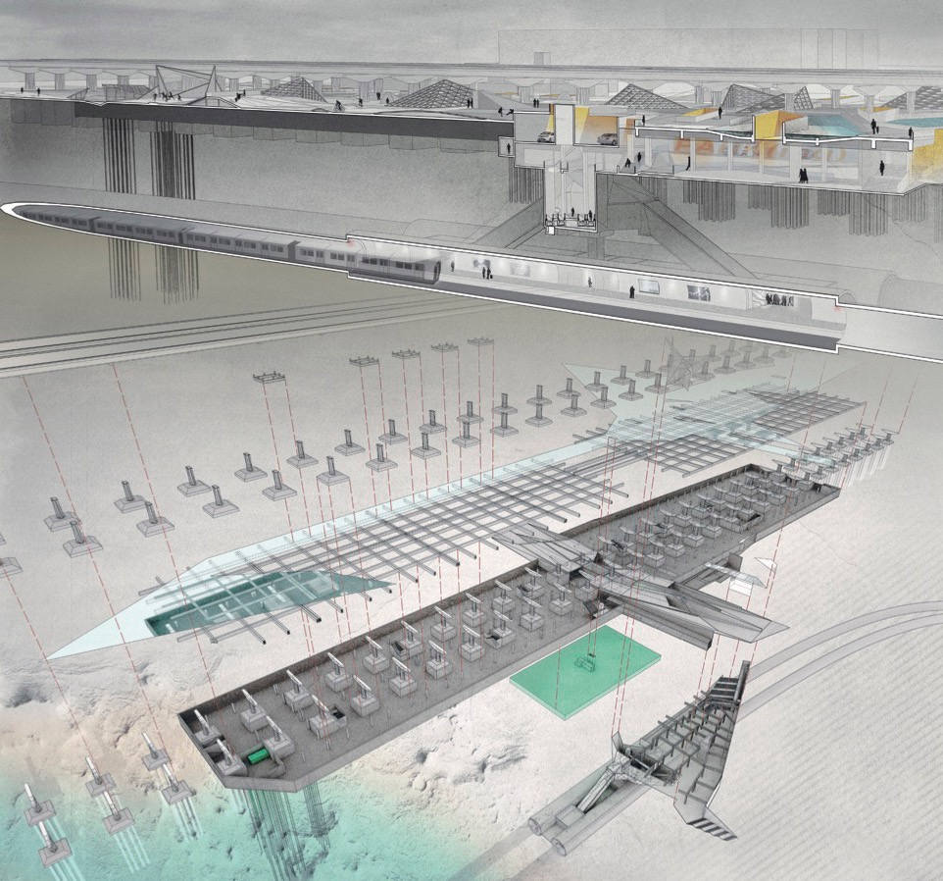

Slide 17
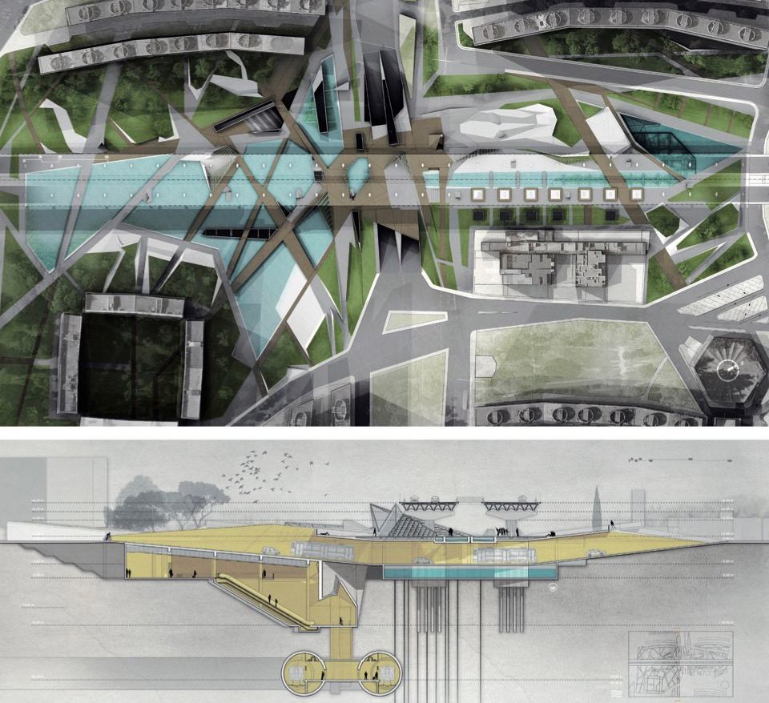

Slide 18
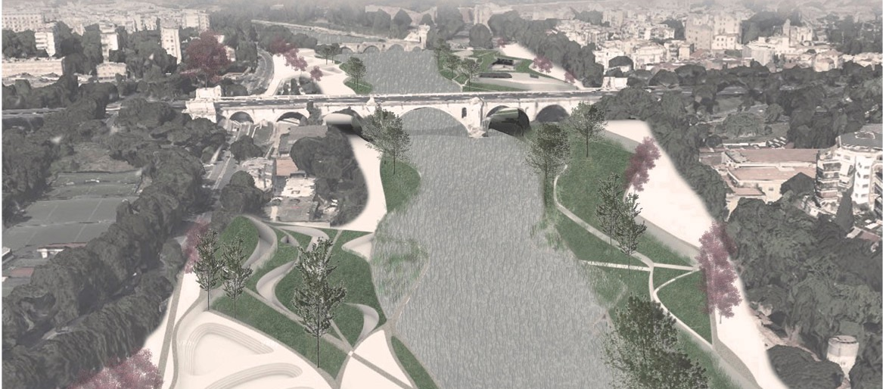
P.e.r. Flaminio: parco energie rinnovabili e campus per l’educazione e la coscienza ecologica al ponte Flaminio
Federica Tassetti
…ridisegnare insieme le due sponde del fiume con una grande proposta unificante: un parco delle energie rinnovabili con attività ludiche, dimostrative, espositive ed educative…

Slide 19
Side by Side: attivazione di processi microprogettuali sulle sponde del Tevere tra il ponte della musica e lo scalo de Pinedo
Livia Cavallo, Silvia Di Marco, Giuseppina Rubino
…il masterplan si ispira alla riqualificazione della Senna per la fattibilità e il carattere sociale, e politico,la Biomimetica per i processi naturali e la progettazione per cicli chiusi ‘zero-waste’, l’analisi del tema delle esondazioni – a partire da Hafencity ad Amburgo – per delineare alcune strategie risolutive con un approccio …

Slide 20
Water playground: sistema di felicità urbana per la todepurazione e la riconquista del Tevere
Michela Falcone
…una riappropriazione del Tevere attraverso dispositivi ludico-sportivo e disinquinanti: strutture galleggianti e mobili che invertono concretamente la tendenza verso il degrado per riavvicinare il fiume ai suoi cittadini, in attesa di interventi più generali…

Slide 21
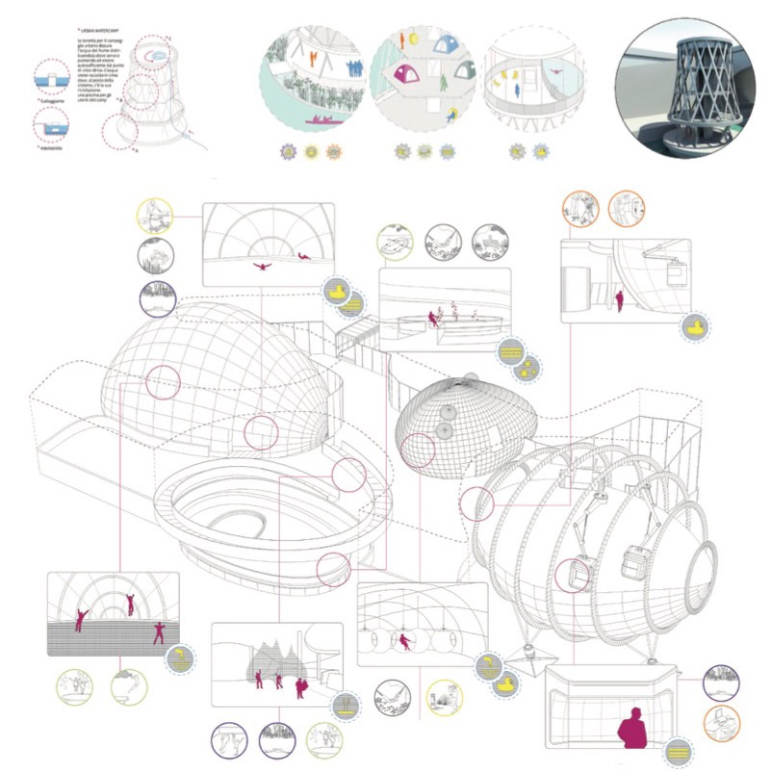

Slide 22
Lungo fiumi del mondo quali occasioni di rilancio urbano
Gaetano De Francesco, PhD Candidate
…uno indagine critica sulle più recenti realizzazioni internazionali nel settore dei lungo fiumi nel contesto dello sviluppo urbano e dei cambiamenti climatici…

Slide 23
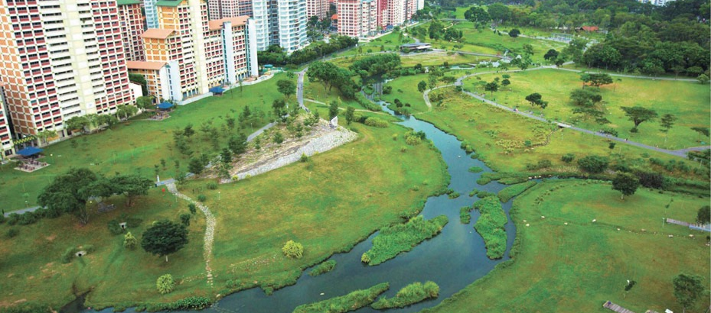
“Sempre così raggirando e voltandosi”: strategie per la permeabilità del suolo e del ciclo delle acque
Rosetta Angelini, PhD Candidate
…attenzione verso comportamenti sistemici nell’uso dell’acqua che coinvolgono non solo il fiume, ma anche le aree adiacenti sia urbane - con pratiche attive di conservazione, convogliamento, depurazione - che naturali…

Slide 24
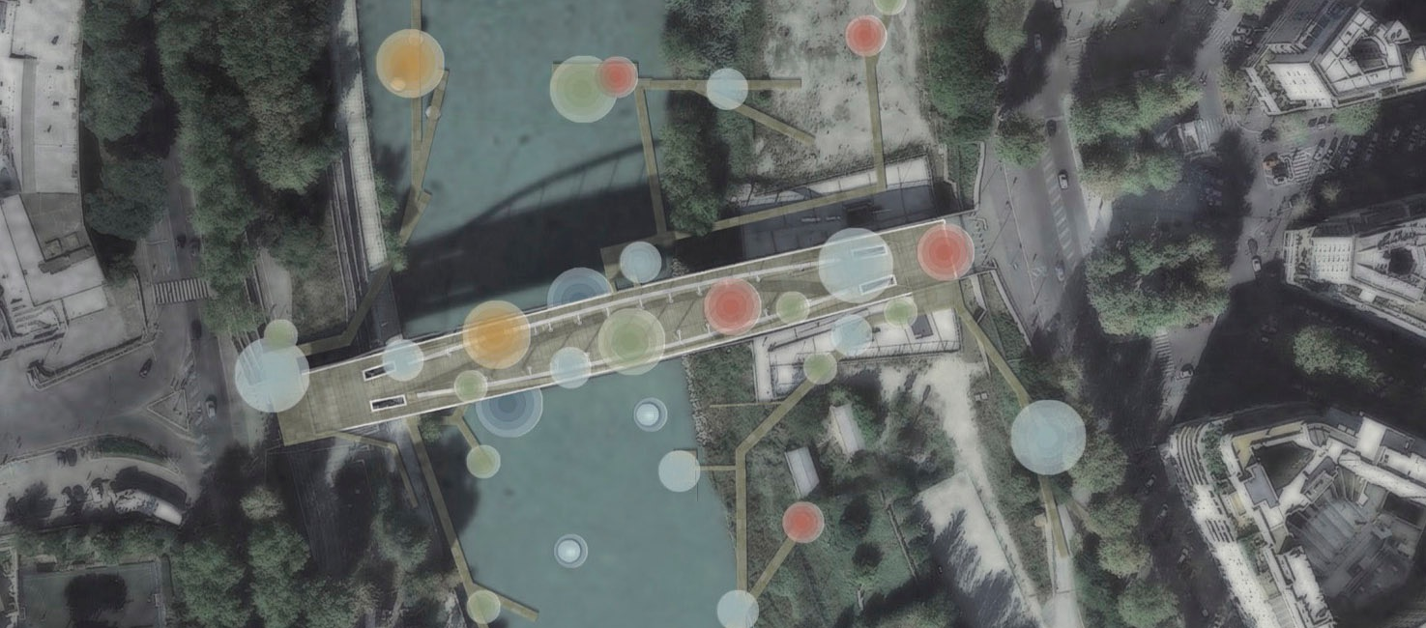
Una infrastruttura imprecisa, il ponte come catalizzatore dell’innovazione ecosistemica urbana
Eride Caramia, Domenico Ferrara, Carla Molinari, Leopoldo Russo Ceccotti
…i ponti esistenti diventano il centro di una serie di azioni non solo nel settore ludico e perfomrativo ma anche nei cicli dell’acqua e della sua depurazione…

Slide 25
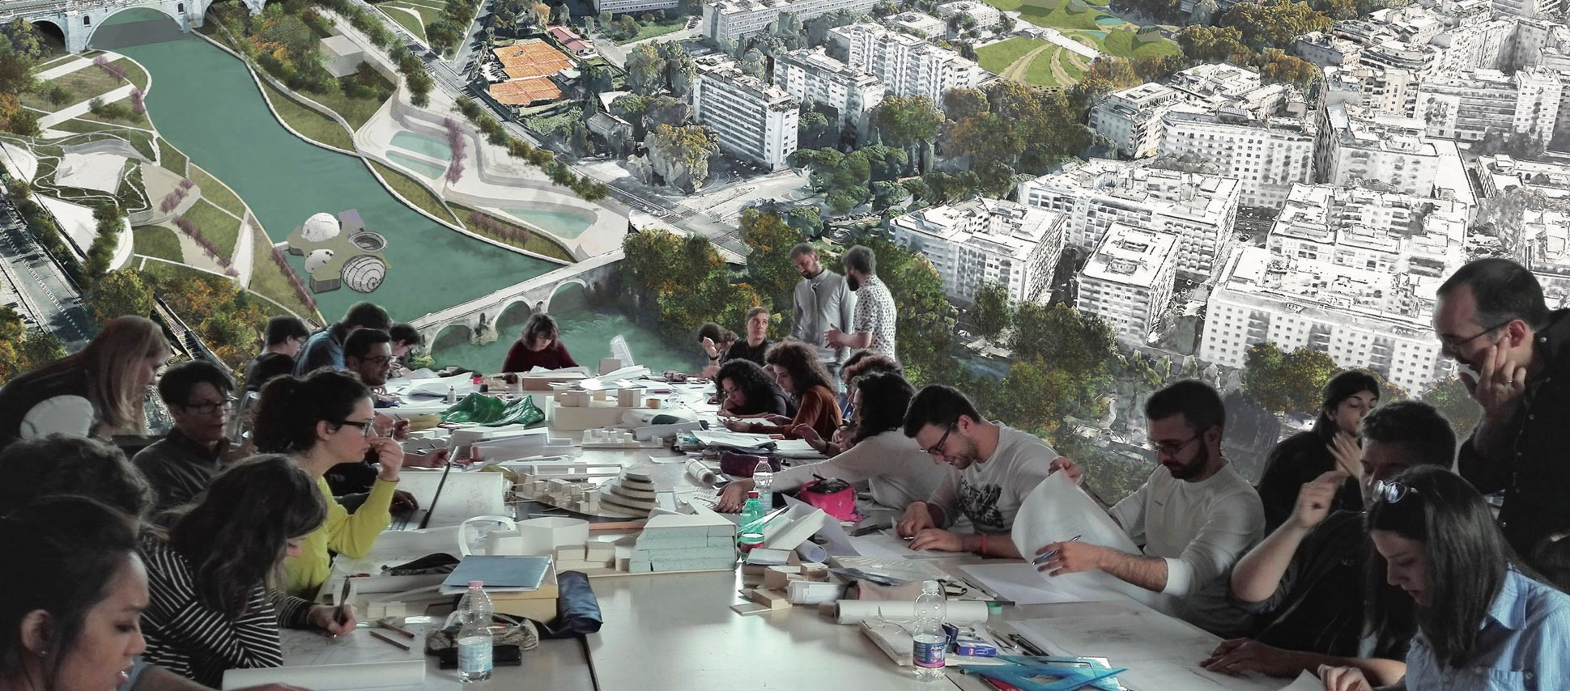
Il Metodo Tevere Cavo: principi condivisi / scelte individuali nelle sviluppo del progetto
Matteo Baldissara, PhD Candidate
…il processo metodologico nel caso di Tevere cavo è stato guidato da un approccio sistemico e relazionale che definisce dei margini di flessibilità, necessari per creare ambiti specifici entro i quali possano coesistere diverse soluzioni concrete ispirate tutte da forti principi condivisi

Slide 26
Which are the Sharing Principles of Tevere cavo?

Slide 27
Ten Principles
-
1. Mixitè
2. Driving Force
3. Negotiation
4. Infrastracturing
5. Rebuilding Nature
6. MultiFunctionality
7. Green Systems
8. Information Technology Foam
9. Living Accessibility The SlowScape
10. Magic Crisis The Narration

Slide 33
Which Is the Secret?

Slide 34
The Secret is the word itself —
« Tevere Cavo »
——
which has at least six different meanings…

Slide 35
But I Stop… for Now
Many Thanks: Antonino Saggio, PhD Coordinator Architecture Theory and Design Diap, Sapienza, Rome

Slide 36
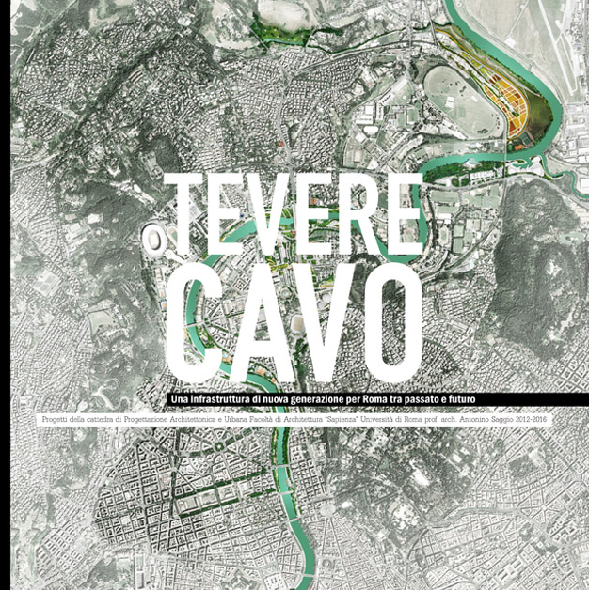
Solution at page 9 of the essay
Tevere cavo: il testo manifesto
in the book
Tevere cavo una infrastruttura di nuova generazione per Roma tra passato e futuro a cura di Antonino Saggio, Gaetano de Francesco, Itools-Lulu.com 2016
www.arc1.uniroma1.it/Saggio

